Slide 1
Linux系统应用与开发

Slide 2
LINUX C编程环境
LINUX下C编程概述
开发工具
工程管理器Makefile
调试工具 GDB

Slide 3
LINUX下C编程概述
程序安装目录
/usr/local /usr/bin /usr/local/bin
编程语言
C C++ Java JavaScript
Perl Python PHP …….

Slide 4
LINUX下C编程概述
头文件目录
/usr/include /usr/include/sys(linux)
库文件目录
/lib /usr/lib
*.a *.so

Slide 5
使用GCC编译程序时，编译过程可以细分为如下四个阶段：
预处理（preprocessing） 如预处理命令，宏定义等。
编译（compliling） 编译成汇编文件
汇编（assembling） 汇编成二进制目标代码
链接（linking） 链接上库，形成可执行文件

Slide 6
C、C++等，首先要把源文件编译成中间代码文件，在Windows下是 .obj 文件，UNIX下是 .o 文件，即 Object File，这个过程叫做编译（compile）。然后再把大量的Object File合成执行文件，这个动作叫作链接（link）。
编译：编译器需要的是语法的正确，函数与变量的声明的正确。一般来说，每个源文件都应该对应于一个中间目标文件（O文件或是OBJ文件）。
链接：链接函数和全局变量，可以使用这些中间目标文件（O文件或是OBJ文件）来链接生成应用程序。链接器并不管函数所在的源文件，只管函数的中间目标文件（Object File）。

Slide 7
LINUX C编程概述--GCC编译器
GCC是GNU项目的编译组件之一
GCC编译器能将C，C++源程序，汇编程序和目标程序编译链接成为可执行文件。Gcc可以在多种硬件平台上编译出可执行程序，如x86、arm等。
GCC可以将C,C++语言源程序文件、汇编程序，编译、链接成可执行文件。
注：在linux中，可执行文件不像在win中有统一后缀（exe），系统是按照文件属性来区分可执行、不可执行文件。

Slide 8
LINUX C编程概述--GCC编译器
GCC的基本用法和选项
一般格式：gcc [options] [filenames]
例：gcc –o hello hello.c
Options选项：
-c
-o
-O
-On
-g,-ggdb
-shared
-static
-thread
Notes:
Gcc –o hello hello.c
-c 只编译，不连接成为可执行文件

Slide 9
LINUX C编程概述--GCC编译器
GCC编译过程中的文件类型
*.c C语言源代码文件
*.a 由目标文件构成的档案库文件
*.C,*.cc,*.cxx C++源代码文件
*.h 程序所包含的头文件
*.i 已经预处理过的C源代码文件
*.ii 已经预处理过的C++源代码文件
*.o 编译后的目标文件
*.s 汇编语言源代码文件
*.S 经过预编译的汇编语言源代码文件

Slide 10
例：hello.c
#include <stdio.h>
int main(int argc,char **argv)
{
Printf(“Hello world\n”);
}

Slide 11
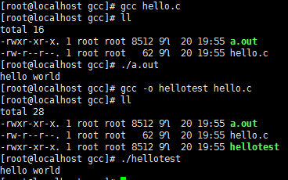
GCC常用编译选项
-o 确定可执行文件名

Slide 12

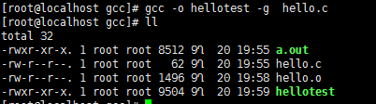
-c 只编译，不链接。生成后缀为o的目标文件
-g 产生调试工具（gdb）所必要的符号信息，要想对程序进行调试，则必须使用此选项（对比两个文件尺寸）

Slide 13
-O，O2 对程序进行优化编译，链接。可执行代码执行效率更高，但编译速度更慢。
可使用time ./xxx 来查看程序运行时间。
GCC的版本
$gcc –v 或 $gcc --version
查看gcc的版本，内核不同，可能gcc的版本不同
帮助
man gcc

Slide 14
开发工具
IDE开发环境
IDE是一个图形化集成开发环境，将创建、调试、运行应用程序的部分或所有工具集成到一起。一般会包含一个编辑器，一个文件浏览器和一种运行应用程序并捕获其输出的方法。
Kdevelop
Eclipse
Anjuta
Netbeans
Qt
SlickEdit
Code::Blocks

Slide 15
开发工具
源代码控制
CVS：（Current Version Control）并发版本控制系统；
CVS在进行源代码管理时的特点：
源代码空间与用户空间分离
并发访问（Copy-Modify-Merge）
源文件共享
独立的工作环境
CVS使用手册：http://ximbiot.com/cvs/manual/
Subversion—— CVS 替代版；
Notes:
2.CVS在进行源代码管理时的特点 2.1源代码空间与用户空间分离. CVS系统将源代码文件放在repository下,用户要修改文件必须将repository下的文件作一个拷贝之后才能进行, 2.2并发访问 CVS系统允许多个开发人员同时获取同一文件的的同版本源文件.当然这也是CVS获得广泛应用的主要原因．开发人员提取一个文件时，将在自己的工作空间建立一个与其他开发人员相互独立的拷贝，此文件的版本号与文件“头”版本相同，除非他用commit命令完成版本的永久性升级.而此时,其他用户可用undate命令是自己的版本号与”最新的头版本号”相一致.:若用户在checkout后发现头版本改变了,可用RCS系统的rcsmerge命令形成一个新文件,这个新文件及包括原来的内容,又包括用户修改的内容.此时若与其他同时在对同一文件修改的开发人员发生冲突,可通知他们进行手工修改 所以说,CVS系统是一个Copy-Modify-Merge的算法而不是以上我们提到的那两个系统所采用的lock-modify-unlock机制这种算法的好处在于,软件开发人员可以得到一份源文件的拷贝(Copy),并不会对该文件上”锁”,因此为并行开发提供了可能,在得到拷贝后,开发人员可以在自己的开发环境下进行修改(Modify),然后提交自己修改后的文件,与源文件进行合并(Merge).形成新的版本, 2.3源文件共享 CVS对${CVSROOT}的使用是不同的用户可按自己的需要拷贝不同的模板,修改后载体交给${CVSROOT}.这样用户可共享源文件.这当然是我们建立CVS服务器所必需的 2.4独立的工作环境 用户在自己的工作环境下进行修改开发,自然有独立的工作环境,值得说的实.CVS也支持”锁”的机制.允许用户对自己获得的模板拷贝进行锁定 2.5标记 CVS为了方便用户,引入了一个tag文件,该文件位于用户工作目录下,与被他标记的文件一级的CVS目录下对特定的tag文件操作,即对相应版本的操作,即使这个版本被修改过.
15

Slide 16
开发工具
源代码控制
Git：
Git是一个开源的分布式版本控制系统，用以有效、高速的处理从很小到非常大的项目版本管理。 Git 是 Linus Torvalds 为了帮助管理 Linux 内核开发而开发的一个开放源码的版本控制软件。
GitHub 可以托管各种Git版本库，并提供一个web界面。GitHub官网：https://github.com/

Slide 17
编译思考
对于庞大的工程项目，比如内核源码中存在成千上万个源文件，那么编译的时候，如何实现自动化编译，即源头文件与头文件或者静、动态库之间找到彼此的依赖关系进行编译，最终生成目标文件。
大多数的Winodws的程序员不需要深入了解自动化编译流程，因为Windows的IDE(Integrated Development Environment)已经做了相关的工作,比如VC，VB等。而Linux下没有这样的IDE，通常需要程序员制作脚本。

Slide 18
Makefile的介绍
认识Makefile和make。
Makfile是一种纯文本的编译脚本，在其中可以指定需要编译哪些文件，哪些先编译，哪些后编译，哪些需要重新编译，最终需要生成怎么样的应用程序。
make是一种命令，它用来解释Makefile脚本，并根据脚本中的指定内容，进行操作。

Slide 19
Makefile的命名及执行方式
使用make命令执行Makefile文件。
在默认情况下，make会执行当前目录下的Makefile文件。若当前目录下找不到相关的Makefile文件，则会出现错误：
make: *** No targets specified and no makefile found. Stop.
Makefile文件的命名可以为“Makefile"或"makefile"。
如果使用非标准命名的makefile，必须用命令开关"-f" 或 “--file”。参数 “-f <name>” 或 “--file <nane>”告诉make 读入name 作为makefile文件。

Slide 20
Makefile的好处
Makefile带来的好处——“自动化编译”，一旦写好，只需要一个make命令，整个工程完全自动编译，极大的提高了软件开发的效率。
另一个好处，某工程有10万个源文件，如果其中某一个源文件发生改变，不需要重新编译整个工程，但是我们生成应用程序前需要将所有的源文件生成.o文件。makefile会根据文件更新时间而判断，是否需要重新编译源文件成.o文件，在生成应用程序时，只需要将所有的.o文件做链接即可。

Slide 21
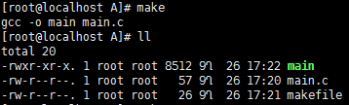
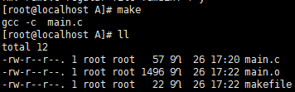
例1
#include <stdio.h>
int main(int argc,char **argv)
{
Printf(“Hello world\n”);
}
编辑makefile文件，内容如下：
main:
gcc -o main main.c
再次编辑makefile文件如下：
main:
gcc -c main.c

Slide 22
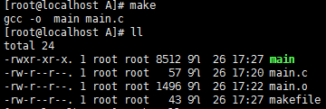
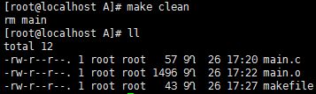
修改makefile文件，内容如下：
main:
gcc -o main main.c
clean:
rm main

Slide 23
例2
/*main.c*/
#include "mytool1.h"
#include "mytool2.h"
int main(int argc,char **argv)
{
mytool1_print("hello");
mytool2_print("hello");
}

Slide 24
/*mytool1.c*/
#include "mytool1.h"
void mytool1_print(char *print_str)
{
printf("This is mytool1 print %s\n",print_str);
}
/*mytool2.c*/
#include "mytool2.h"
void mytool2_print(char *print_str)
{
printf("This is mytool2 print %s\n",print_str);
}

Slide 25
/*mytool1.h*/
#ifndef _MYTOOL_1_H
#define _MYTOOL_1_H
void mytool1_print(char *print_str);
#endif
/*mytool2.h*/
#ifndef _MYTOOL_2_H
#define _MYTOOL_2_H
void mytool2_print(char *print_str);
#endif

Slide 26
#makefile文件
main:main.o mytool1.o mytool2.o
gcc -o main main.o mytool1.o mytool2.o
main.o:main.c mytool1.h mytool2.h
gcc -c main.c
mytool1.o:mytool1.c mytool1.h
gcc -c mytool1.c
mytool2.o:mytool2.c mytool2.h
gcc -c mytool2.c
将前述所有文件放到同一个文件夹中，执行make命令，则生成可执行文件main。
$make 执行makefile文件
$./main 运行main程序

Slide 27

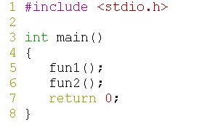

Makefile简单的练习
有三个源程序
程序fun1.c :
程序fun2.c :
程序main.c:
使用gcc编译出应用程序test:
#gcc fun1.c fun2.c main.c -o test
接下来，我们使用Makefile来写一个脚本。

Slide 28

Makefile中的变量
#sample makefile script
CC=gcc
SRCS=fun1.c fun2.c main.c
EXEC=test
all:
$(CC) $(SRCS) -o $(EXEC)
编写完后，保存，在当前目录下执行make命令，生成可执行程序test
注意： makefile的命令行，开头必须用tab键

Slide 29
make的工作过程
1. make会在当前目录下找名字为“makefile”的文件
2.如果找到，它会找文件中的第一个目标文件（如main），并把这个文件做为最终的目标文件。
3. 如果目标文件不存在，或者目标所依赖的文件的修改时间比目标文件新，make就会执行后面所定义的规则来生成目标文件。
4. 如果目标和目标依赖的文件都存在，且修改时间最新，则根据依赖文件的依赖关系和文件修改时间决定是否按规则生成依赖文件，以此类推。
5. 如果所有文件都找到，make先生成中间依赖文件（例如.o文件），再用依赖文件生成最终的目标文件。

Slide 30
Makefile的组成
变量的定义: 在Makefile中可定义一系列的变量，变量一般都是字符串，当Makefile被执行时，其中的变量都会被扩展到相应的引用位置上
文件指示: 包括了三个部分。
在一个Makefile中引用另一个Makefile
根据某些情况指定执行Makefile中的有效部分
定义一个多行的命令。
注释： Makefile注释使用"#"，若Makefile需要用到“#”，则需要做转义“\#”。

Slide 31
Makefile的组成
#sample makefile script
include other.make
CC=gcc
SRCS=fun1.c fun2.c main.c
EXEC=test
all:
$(CC) $(SRCS) -o $(EXEC)
注释
文件指示，包含其他文件，其他文件中的变量会被包含进来
CC，SRCS,EXEC为变量，都是字符串，使用时会完全被替换。
makefile命令部份，变量在被引用时需要加上$()或者${}
Makefile与程序或其它脚执行顺序一样，都是自上到下。
引用未定义的变量时，不会出错，但其值为空，即什么都没有。

Slide 32
Makefile的规则（命令）
规则解释如何编译文件，make根据依赖关系执行产生或更新目标；规则也说明如何和何时执行动作。有的规则看起来很复杂，但都符合下述模式。
<target>:<depend>
command1
command2
……
target是一个目标，可以是可执行文件或.o文件，也可以是执行动作。
depend目标的依赖，目标若需要成立，必须有依赖。一个target可以拥有多个depend 。
command是make执行动作，一个目标依赖关系中可以包含多个命令，但是每个command 前面不能是空格或者其它的字符，只可以一个制表符Tab键。
注：若target缺少depend ，那么command会直接被执行。

Slide 33
Makefile的工作原理
#sample makefile script
CC=gcc
SRCS=fun1.c fun2.c main.c
EXEC=test
all:
$(CC) $(SRCS) -o $(EXEC)
clean:
rm -rf $(EXEC)
当执行make的时候，make程序从当前目录读入makefile开始处理
上述的makefile中，缺省目标是all，由于目标all缺少depend，所以这个规则中的命令会被直接执行。
在执行make的时候，也可以指定目标执行，如make clean，那么make会直接读入执行目标clean,跳过all。
若执行make all，那么与make 功能相同。

Slide 34
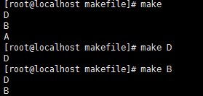
Makefile的规则练习
#makefile rule example
A:B
@echo "A"
B:D
@echo "B"
D:
@echo "D"
G:
@echo "G"
分别执行make、make B、make G。 查看结果，并分析结果。
问题：为什么G目标没有被执行？

Slide 35

注意：Makefile中的第一个目标会被作为其默认目标。
修改makefile：
A:B
@echo "A"
B:D
@echo "B"
D:
@echo "D"
G:
@echo "G"
all:A G

Slide 36
伪目标
Makefile中把那些没有任何依赖而只有执行动作的目标称为伪目标（phony targets）。
如上例中的D G 等。

Slide 37
变量
Makefile中存在系统默认的自动化变量。
$^ 代表所有依赖文件
$@ 代表目标
$< 代表第一个依赖文件
例：
hello: main.o fun1.o fun2.o
gcc main.o fun1.o fun2.o -o hello
可以写作：
hello: main.o fun1.o fun2.o
gcc $^ -o $@

Slide 38
其他
注释： #
取消回显： @
hello: main.o fun1.o fun2.o
@gcc main.o fun1.o fun2.o -o hello

Slide 39
调试工具--GDB
GDB是GNU开源组织发布的一个强大的UNIX下的命令行程序调试工具
功能
启动程序
可以让被调试的程序在指定的断点位置停止
当程序停住时，可检查发生的事件
动态地改变程序执行环境
注意：
编译时加上-g或-ggdb选项，并且不使用-On参数进行代码优化，才能使用gdb调试工具。

Slide 40
调试工具--GDB
GDB常用命令
list l 显示源程序
info i 查看变量或命令相关信息
run r 运行程序
step s 单步执行
next n 运行下条语句
print p p 数组名/变量名 打印数组或变量
p 数组名[下标] 打印单个数组变量
continue c 继续运行程序

Slide 41
调试工具--GDB
GDB常用命令
set args 设置程序运行时参数
show args 查看程序运行时参数
whatis/ptype 变量名 查看变量类型
breakpoint b 设置断点（行号、函数名）
info break 显示断点信息
delete breakpoint 断点号 删除断点
disable breakpoint 断点号 禁用断点
enable breakpoint 断点号 启用断点
finish 退出函数回到调用处
make 不退出gdb的情况下编译程序

Slide 42
调试工具--GDB
中国地质大学（武汉）计算机学院
GDB常用命令
quit q 退出gdb
help 查看所有gdb命令
gdb的命令很多，gdb将之分成许多个种类。help命令只是列出gdb的命令种类，如果要看种类中的命令，可以使用help <class> 命令，如：help breakpoints，查看设置断点的所有命令。也可以直接help <command>来查看命令的帮助。
如：help quit

Slide 43

GDB举例
#include <stdio.h>
int add(int low,int high)
{ int i,sum;
for(i=low;i<=high;i++)
sum = sum + i;
return sum; }
int main(int argc,char **argv)
{ int result[100];
result[0] = add(1,10);
result[1] = add(1,100);
printf("result[0] is %d\nresult[1] is %d \n",result[0],result[1]); return 0; }

Slide 44
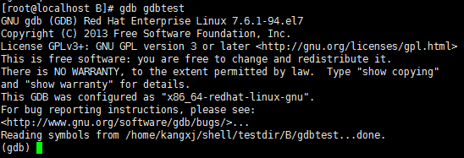
利用gdb调试，需要在gcc编译过程中加上-g选项，这样编译生成的可执行文件才可以利用gdb进行源码调试。
gdb提供一个类似Shell的命令行环境，上面的(gdb)就是提示符，在这个提示符下输入help可以查看命令的类别；退出键入q。

Slide 45
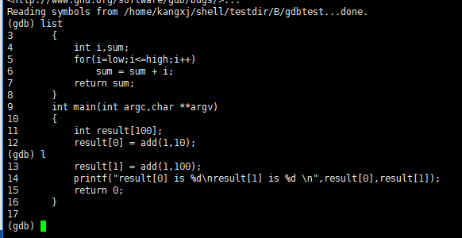

Slide 46
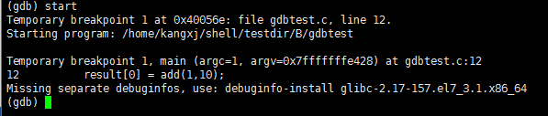
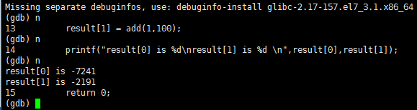
利用start命令开始gdb调试，可以看到程序停在了main函数的
result[0] = add(1,10);这一行：
键入next命令程序继续向下执行

Slide 47

重新运行start命令，利用step(简写s)跳入add(1,10)函数中进行调试，利用info(简写为i)查看add()函数中局部变量的值：
可以看到当前add()函数中变量i和变量sum为很大的数，看到这里基本就可以猜出程序错误是由于i和sum未进行初始化导致。

Slide 48
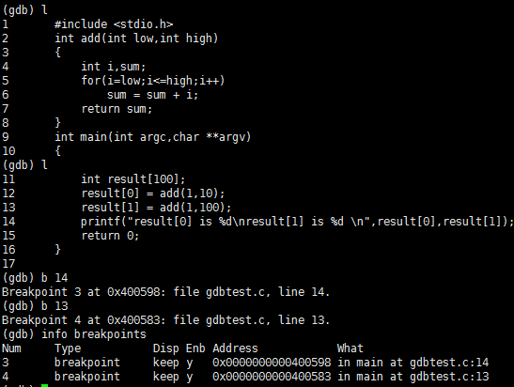
断点调试

Slide 49
